Slide 1
III Всероссийская научно-практическая конференция с международным участием «БИБЛИОТЕЧНЫЙ МАРКЕТИНГ 360°»
Развитие профессионального Telegram-сообщества:
кейс компании «Пульс науки»
Аркадий Халюков, кандидат филологических наук,
генеральный директор компании «Пульс науки»
18 апреля 2024 года, Государственный университет управления

Slide 2
держать руку на пульсе науки
О КОМПАНИИ
ведущий поставщик услуг в области наукометрического консалтинга в России и СНГ для исследователей, научных и образовательных организаций

Slide 3
ВВОДНЫЕ
организация малого бизнеса
узкоспециализированное направление
разрозненность профессионального сообщества (специалисты в области наукометрии и смежных областей)

Slide 4
РЕШЕНИЕ
— развитие профессионального сообщества в сети
что необходимо сообществу что вы умеете и хотели бы делать
какие точки соприкосновения
в чем ваша помощь в развитии сообщества

Slide 5
РЕШЕНИЕ
— развитие профессионального сообщества в сети
команда: SMM-специалист, дизайнер, драйверы, эксперты
инструменты: соцсети, мессенджеры, платформы
цель: она должна быть больше, чем интересы одной компании или человека, тогда единомышленники найдут вас

Slide 6
РАЗВИТИЕ ПРОФЕССИОНАЛЬНОГО СООБЩЕСТВА В СЕТИ
Цель Telegram-канала ‒
формирование многофункциональной и полноценной площадки для коммуникаций профессионального сообщества в области наукометрии и смежных направлений.
https://t.me/pulsescience

Slide 7
ПОЧЕМУ TELEGRAM?
рост количества Telegram-каналов: государство, малый, средний и большой бизнес, авторские каналы
разноформатный контент: текст, изображения, видео, аудио, файлы, прямые трансляции
отсутствие единой ленты: все посты дойдут до подписчиков
осознанность в потреблении: подписка и регулярное чтение
широкий функционал и наличие Telegram-ботов

Slide 8
РАЗВИТИЕ ПРОФЕССИОНАЛЬНОГО СООБЩЕСТВА В СЕТИ
некоторые рекомендации
Ставим себе выполнимые цели
Разработка дизайна
Набрать первых 500 подписчиков или увеличить вовлеченность аудитории, монетизация или естественный рост
единый стиль, минимализм и правильные размеры
Создаем интересный и полезный контент
Ведение модерации
Тематика, уникальность, польза, разные виды и форматы контента
Отработка положительных и негативных комментариев
Регулярный постинг
Общение с подписчиками
Контент-план, отложенный постинг
Открытые вопросы, опросы и т.д.

Slide 9
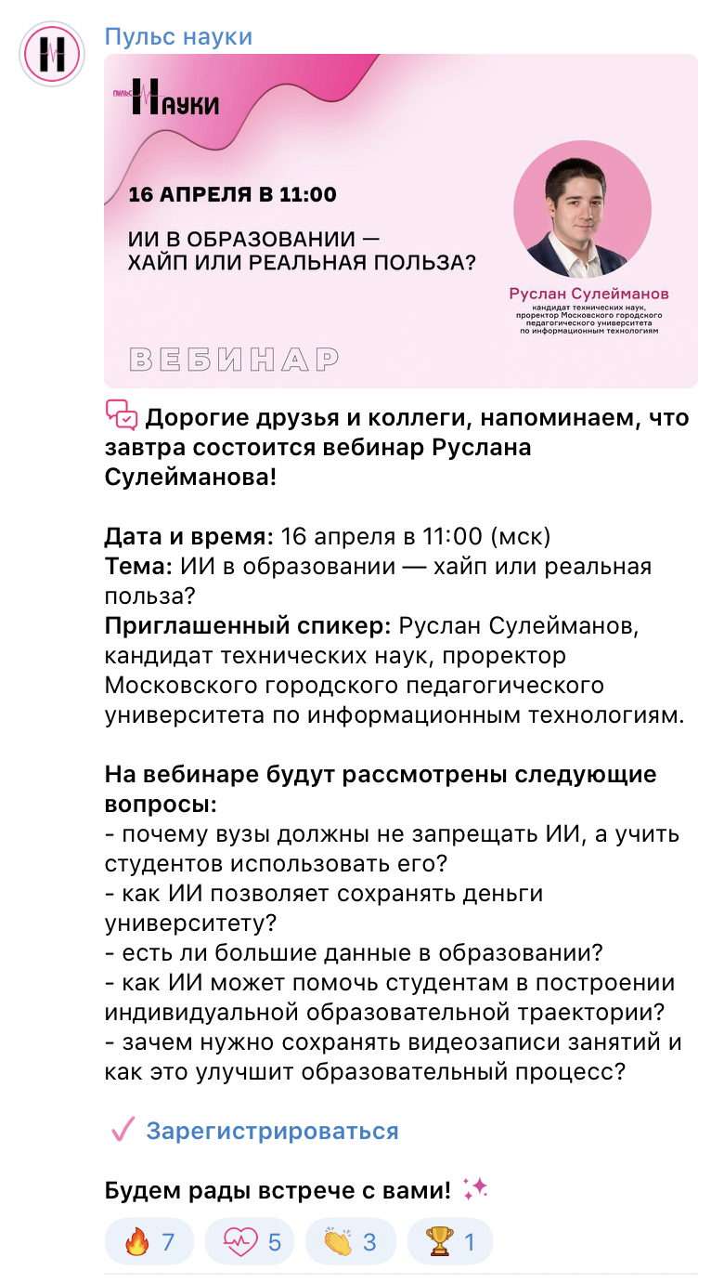
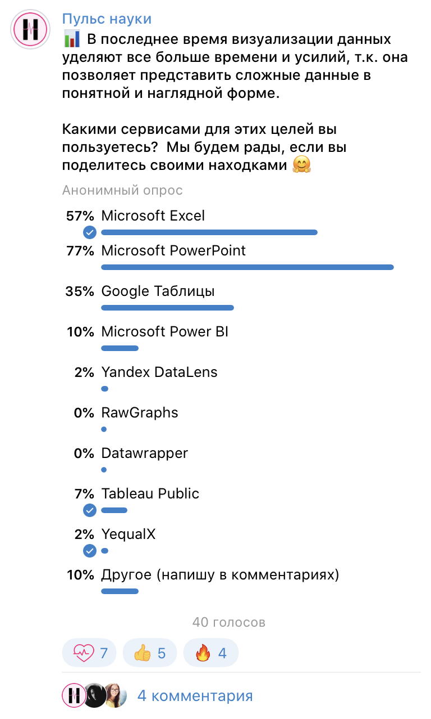
ОСНОВНЫЕ ВИДЫ КОНТЕНТА
информационный
рекомендательный
обучающий
вовлекающий
вдохновляющий
развлекательный
пользовательский

Slide 10
ИЗУЧАЕМ АУДИТОРИЮ
Исследователи
Сотрудники библиотек
Преподаватели и научные сотрудники
53,7%
18,6%
Библиотекари, руководство и т.д.
Специалисты
в области наукометрии
Студенты
31,092 Followers
13,1%
10,6%
различных вузов и специальностей
Представители вузов, НИИ и т.д.
T
Семья и друзья
Сотрудники компании
2,2%
1,8%
Родственная и дружеская поддержка никогда не помешает
Сплошные единомышленники

Slide 11
ВОЗМОЖНОСТИ TELEGRAM
формат контента: текст, изображения, видео, кружочки, голосовые сообщения, прямые трансляции, опросы, stories
полезные функции: закрепленные сообщения, хэштеги, ссылки, реакции, привязка канала к профилю, лайки и комментарии от лица канала
изучение статистики: количество репостов, динамика прироста подписчиков, источники и т.д. (сервис tgstat, исследования Mediascope и т.д.) использование Telegram-ботов: кнопки-реакции, кнопки-ссылки, форматировать текст, сложные опросы, розыгрыши, фирменный emoji-пак и др.
аналитика и корректировка SMM-стратегии
https://t.me/addemoji/pulsescience

Slide 12
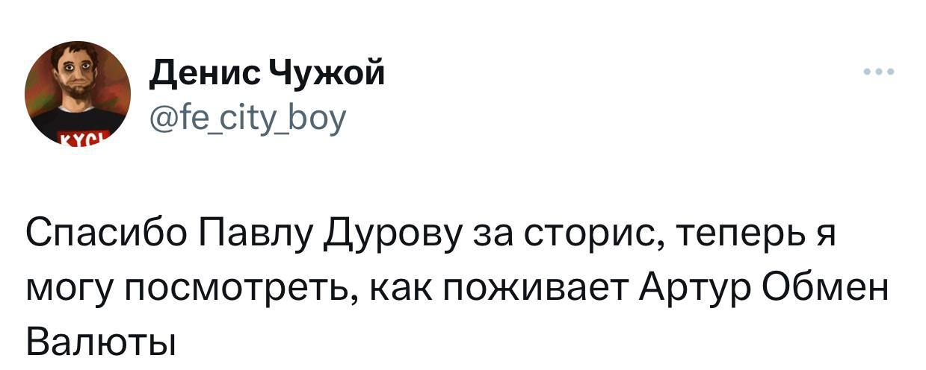
ПОСТИТЬ КОНТЕНТ В STORIES В TELEGRAM – ЧТОБЫ ЧТО?
Какой контент был бы интересен?
Инсайд, backstage, фото и видео о запуске нового проекта, новости о коллаборации и т.д.
Для каналов - это дополнительный источник размещения рекламы.
Для подписчиков - возможность репостить сторис, что будет способствовать большему охвату.
Для всех - сохранение своих сторис на канале поможет упорядочить важную информацию.

Slide 13
ПРОБЛЕМЫ ВО ВЗАИМОДЕЙСТВИИ С ПОДПИСЧИКАМИ В TELEGRAM
проблема | решение
дублирование контента | дублировать контент с той интернет-платформы, где количество подписчиков больше, а не меньше
однообразный контент | использование разных типов контента (не только анонсы и отчеты мероприятий!)
отчеты | много отчетов | краткий обзор, в котором будет рассказано все самое интересное
отключение и игнорирование комментариев и реакций | вовлечение пользователей посредством опросов, вопросов, полезного и качественного контента
загруженность сотрудников | использование ботов (техподдержка, аналитика, статистика, отчёты и др.)
Маслова, Ю. В. Telegram-каналы библиотек г. Казани как средство современной коммуникативной стратегии / Ю. В. Маслова, А. А. Лукина // Международный форум Kazan Digital Week-2022. – Казань: Научный центр безопасности жизнедеятельности, 2022. – С. 637-641.

Slide 14
ОЦЕНКА ЭФФЕКТИВНОСТИ TELEGRAM-КАНАЛА
вовлеченность аудитории
количество подписчиков
охват публикаций
реакции
репосты
Канал в Telegram для бизнеса: кому нужен, зачем и что там публиковать: https://vc.ru/marketing/917436-kanal-v-telegram-dlya-biznesa-komu-nuzhen-zachem-i-chto-tam-publikovat

Slide 15
РАЗНЫЕ ПЛАТФОРМЫ
вспомогательная функция
охват дополнительной аудитории, которая не использует Telegram
кросспостинг, адаптировав для ВК контент из Telegram-канала
https://vk.com/pulsescience

Slide 16
ТРЕНДЫ TELEGRAM В 2024 ГОДУ
использование архива
систематизация по папкам
отложенный постинг
прямые эфиры
закрытые тематические чаты в больших группах
реакции на посты (в т.ч. от лица канала)
использование stories
Развитие
полезных
инструментов
стремление к уникальности
Качественный
контент
привлечение экспертов и пользователей
Бренд – это
всегда люди
автоматизация рутинной деятельности
Развитие
ботов
T

Slide 17
Профессиональное сообщество развивается в том случае, когда в нем есть общение и сотрудничество.

Slide 18
УЗНАТЬ БОЛЬШЕ О TELEGRAM
https://www.youtube.com/watch?v=8bgMxc-93FY&t=1881s

Slide 19
СПАСИБО ЗА ВНИМАНИЕ
Вопросы?

Slide 20
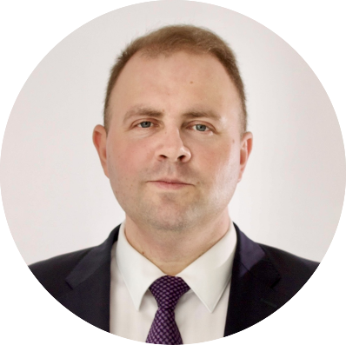
КОНТАКТНАЯ ИНФОРМАЦИЯ
Аркадий Халюков
генеральный директор компании «Пульс науки», кандидат филологических наук Phone: + 7 (499) 302-1950 E-mail: halyukov@pulsescience.ru

Slide 21
РАЗВИТИЕ ПРОФЕССИОНАЛЬНОГО СООБЩЕСТВА В СЕТИ
Цель Telegram-канала ‒
формирование многофункциональной и полноценной площадки для коммуникаций профессионального сообщества в области наукометрии и смежных направлений.
https://t.me/pulsescience

